Slide 1
Современные технологии обработки материалов
Технология 9 класс
Учитель - Шинельская Ю.Н.

Slide 2
В современных технических системах возникает необходимость применения деталей, изготовленных из твёрдых материалов, сплавов и имеющих очень сложную форму, обработать которые невозможно с помощью традиционных технологий токарной и фрезерной обработки, строгания, сверления и др. В связи с этим были изобретены новые технологии обработки материалов.

Slide 3
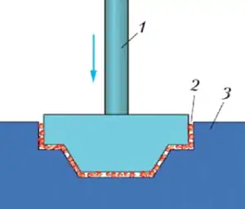
Электроэрозионная обработка
Электроэрозионная обработка (ЭЭО) заключается в изменении формы, размеров, шероховатости поверхности токопроводящих заготовок под действием электрических разрядов, возникающих между заготовкой и электродом-инструментомю. Этот метод обработки изобретён учёными Б. Р. Лазаренко и H. И. Лазаренко в 1943 г.

Slide 4
В процессе обработки на электрод-инструмент и заготовку, которые находятся в жидкой диэлектрической среде — масле, подаётся электрическое напряжение. При сближении электрода-инструмента и заготовки между ними возникает электрический разряд, в канале которого образуется плазма с высокой температурой. Энергии этой плазмы оказывается достаточно, чтобы разогреть, расплавить и испарить небольшое количество материала заготовки. Расплавленные капли, отделившиеся от поверхности заготовки, охлаждаются и остаются в жидкости, а в заготовке образуются выплавленные углубления. Электрические разряды действуют периодически, импульсно: длительность импульса 0,1...10⁻⁷ с, частота от 2 кГц до 0,5 МГц, сила тока в среднем равна 100 А. Электроды-инструменты изготавливают из меди, алюминия, латуни, вольфрама, графитосодержащих материалов.
Форма углублений в заготовке полностью совпадает с формой электрода-инструмента
Этот метод называют электроэрозионной прошивкой.

Slide 5
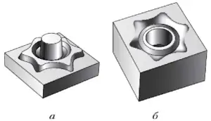
Большое распространение получило электроэрозионное копирование, при котором на заготовке отображается форма поверхности электрода-инструмента
Электроэрозионное объёмное копирование: а — электрод-инструмент; б — готовая деталь

Slide 6
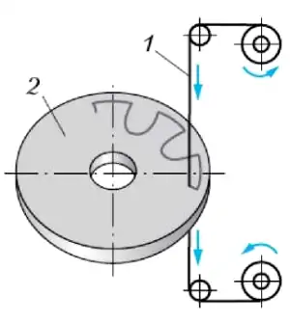
Применяется также электроэрозионное вырезание проволокой. Электрод-инструмент в виде непрерывно перематывающейся проволоки движется по заданной траектории, прорезая в заготовке узкие пазы и вырезая тем самым контуры детали
Электроэрозионное вырезание проволокой:
1 — инструмент — проволока;
2 — заготовка

Slide 7
Существуют также другие виды ЭЭО: электроэрозионное упрочнение, шлифование и маркирование, электроэрозионная химическая и абразивная обработка и др.
Преимущества электроэрозионной технологии:
— возможность обработки высокопрочных сталей и твёрдых сплавов;
— использование недорогих материалов для изготовления электродов-инструментов;
— получение изделий со сложными фасонными поверхностями;
— возможность получения отверстий диаметром менее 0,3 мм, а также отверстий с криволинейной осью;
— возможность обработки закрытых каналов, недоступных обычной механической обработке, благодаря произвольной форме электрода-инструмента.
На станках для электроэрозионной обработки компьютер управляет как движением формообразования но нескольким координатам, так и технологическими режимами (напряжением, током, величиной зазора между инструментом и заготовкой и др.).

Slide 8
Ультразвуковая обработка материалов
Ультразвуковая обработка (УО) представляет собой воздействие ультразвука (частотой 15—105 кГц) на обрабатываемые заготовки. В качестве источников ультразвуковых колебаний применяют электроакустические излучатели (механические, электромагнитные, магнитострикционные, пьезоэлектрические и др.).
Ультразвуковая обработка используется в промышленности для получения отверстий любой формы, криволинейных пазов, канавок сложного профиля в металлах, стекле, керамике, алмазе и др., а также при штамповке и прессовании металлов.

Slide 9
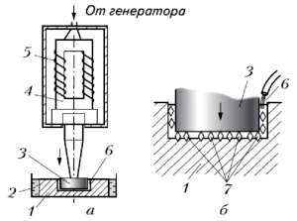
Станок для ультразвуковой обработки оснащён генератором, который вырабатывает переменный электрический ток ультразвуковой частоты, питающий обмотку 5 колебательной системы (излучателя) 4. В результате этого излучатель, изготовленный из специального магнитострикционного материала, вибрирует с малыми амплитудами колебаний (10...70 мкм). Излучатель соединён со стержнем, на котором закреплён инструмент 3.
а — схема; б — схема взаимодействия абразивных зёрен с заготовкой: 1 — заготовка; 2 — ванна; 3 — инструмент; 4 — ультразвуковая колебательная система; 5 — электрическая обмотка; 6 — подача абразивной суспензиии; 6 — зёрна абразива

Slide 10
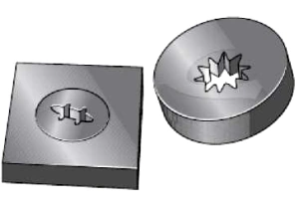
В процессе обработки инструмент 3 и заготовка 1 находятся в ванне 2. В зазор между инструментом и заготовкой подаётся абразивная суспензия 6 (вода с мелким порошком корунда, карбида бора, карбида кремния или другого абразива). Колеблющийся инструмент ударяет по частицам абразива, а острые абразивные зёрна, в свою очередь, врезаясь в поверхность заготовки, откалывают от поверхности мелкие частицы заготовки (рис. 135, б). По мере воздействия на обрабатываемый материал инструмент всё больше углубляется в заготовку. При этом форма получаемого отверстия полностью соответствует форме инструмента.Система подачи абразивной суспензии обеспечивает непрерывное поступление свежего абразива в зону обработки, осуществляет удаление продуктов обработки и охлаждение зоны обработки.
Фасонные матрицы из твёрдого сплава, изготовленные с помощью ультразвуковой обработки

Slide 11
Преимущества ультразвуковой технологии:
— возможность обработки твёрдых сплавов;
— обработка хрупких материалов: германия, кремния, ферритов, керамики, кварца, фарфора, фаянса и др.;
— отсутствие после ультразвуковой обработки в детали опасных остаточных напряжений, часто появляющихся при традиционных методах обработки;
— возможность обработки драгоценных и полудрагоценных камней для ювелирной промышленности: алмаза, корунда, рубина, сапфира, хрусталя, агата, нефрита, яшмы, гранита, мрамора и др.;
— получение отверстий диаметром от 0,1 до 60 мм в неметаллических материалах.
Существуют также другие виды ультразвуковой обработки: ультразвуковая резка и очистка поверхностей материалов, ультразвуковая сварка и пайка и др.

Slide 12
Лазерная обработка
Лазер (квантовый генератор) — устройство, преобразующее энергию накачки (световую, электрическую, тепловую, химическую и др.) в энергию узко направленного потока излучения. В настоящее время лазеры широко применяются во многих отраслях науки, техники и медицины (в космической и авиационной навигации, телескопах и целеуказателях, в хирургии, для измерения различных величин: расстояний, температур, времени, давления, концентрации веществ и др.), а также в быту (проигрыватели компакт-дисков, лазерные принтеры, считыватели штрихкодов, лазерные указки и др.).

Slide 13
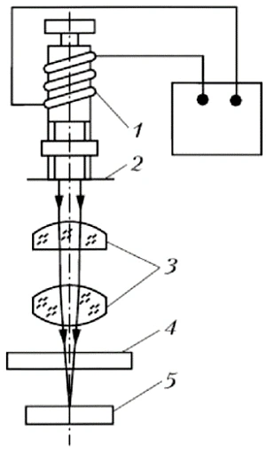
Уникальные свойства лазеров (высокая плотность энергии, возможность фокусировки луча лазера в точку диаметром один микрометр, точный контроль зоны нагрева и др.) способствовали их успешному применению для обработки различных материалов. На рисунке 137 показана схема лазерной обработки. В точке фокусировки луча лазера возникает очень высокая температура, в результате чего любой самый твёрдый материал расплавляется и превращается в пар.
Схема лазерной обработки: 1 — оптический квантовый генератор; 2 — диафрагма; 3 — оптическая система; 4 — защитное стекло; 5 — заготовка

Slide 14
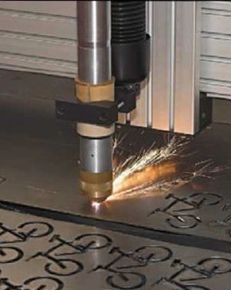
Резка лазером высокой мощности применяется для раскроя листовых материалов. Лазерный луч, управляемый компьютером, прорезает узкие прорези без существенного нагрева прилегающих участков заготовки, что исключает появление в ней опасных остаточных деформаций после разрезания.
Преимущества лазерной резки:
— обработке поддаются любые материалы;
— для автоматического раскроя материала достаточно внести в компьютер рисунок вырезаемой из листового материала заготовки;
— возможность высокоскоростной резки тонколистовой стали;
— процесс резания автоматизирован;
— возможность вырезания сложных контуров с очень малой погрешностью

Slide 15
— отсутствие механического контакта позволяет обрабатывать хрупкие и легко деформируемые материалы. Лазерная закалка (термоупрочнение) применяется для повышения срока службы различных деталей, которые в процессе работы подвергаются износу. Сущность процесса лазерной закалки заключается в том, что лазерный луч, двигаясь вдоль поверхности, нагревает её участки с помощью излучения до сверхкритических температур. Нагрев металла осуществляется в короткий период времени и на небольшую глубину, в результате чего после перемещения луча на соседние участки разогретый участок быстро остывает за счёт отвода теплоты во внутренние слои металла. Высокая скорость охлаждения приводит к закалке поверхности.

Slide 16
Лазерная наплавка — метод нанесения материала на поверхность заготовки с помощью лазерного луча. Луч лазера фокусируется на заготовку в виде пятна диаметром 0,2...2,5 мм и локально разогревает её поверхность. В зону пятна подаётся присадочная проволока или порошок наплавляемого металла, которые плавятся и сцепляются с сильно разогретой поверхностью. Лазерная наплавка применяется в промышленности для нанесения на металлические детали покрытий из более твёрдых материалов, а также для восстановления первоначальных размеров изношенных или повреждённых в эксплуатации деталей машин.
Существуют также другие виды лазерной обработки: лазерное легирование, лазерная сварка, лазерная гравировка и др.
Любой, даже маломощный, лазер представляет опасность для зрения человека, поэтому следует соблюдать осторожность в помещениях, где лазеры применяются для декоративного освещения, на концертах, музыкальных мероприятиях.

Slide 17
Плазменная обработка
Плазменная обработка — обработка материалов плазмой, создаваемой специальным устройством — плазмотроном. Плазмой называется высокотемпературный сильно ионизированный газ, состоящий из молекул, атомов, ионов, электронов, световых квантов и др.

Slide 18
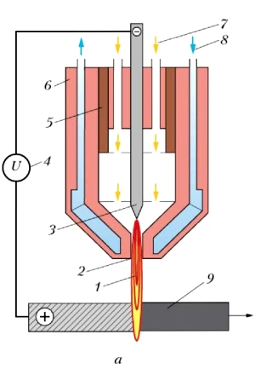
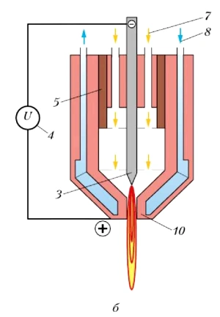
Плазмотрон (генератор плазмы) — техническое устройство, в котором при протекании электрического тока через разрядный промежуток образуется плазма, используемая для обработки материалов. На рисунке схематично показаны основные типы плазмотронов: прямого и косвенного действия.
Плазмотроны прямого (а) и косвенного (б) действия:
1 — плазменная дуга; 2 — сопло плазмотрона; 3 — электрод-катод (вольфрам); 4 — источник питания постоянного тока; 5 — термостойкий изолятор; 6 — корпус плазмотрона; 7 — плазмообразующий газ; 8 — охлаждающая вода; 9 — разрезаемая заготовка (анод); 10 — анод (медь)

Slide 19
Преимущества плазменного напыления:
— нанесение покрытий на конструкции больших размеров и изделия сложной формы;
— возможность покрытия изделия из самых разнообразных материалов, включая материалы, не терпящие термообработки в печи (стекло, фарфор, дерево, ткань);
— возможность восстановления и ремонта изношенных деталей;
— механизация и автоматизация процесса напыления;
— нанесение покрытий в несколько слоёв;
— отсутствие деформации основы, на которую производится напыление.
Существуют также другие виды плазменной обработки: плазменная наплавка и сварка, плазменное бурение горных пород и др.

Slide 20
Самостоятельная работа
Работа с информацией.
Ознакомьтесь, выполнив поиск в Интернете и других источниках информации, с современными технологиями обработки материалов:
1) ультразвуковая резка и очистка поверхностей материалов, ультразвуковая сварка и пайка;
2) лазерное легирование, лазерная сварка, лазерная гравировка;
3) плазменная наплавка и сварка, плазменное бурение горных пород. Сохраните информацию в форме описания, схем, фотографий и др.

